Slide 1
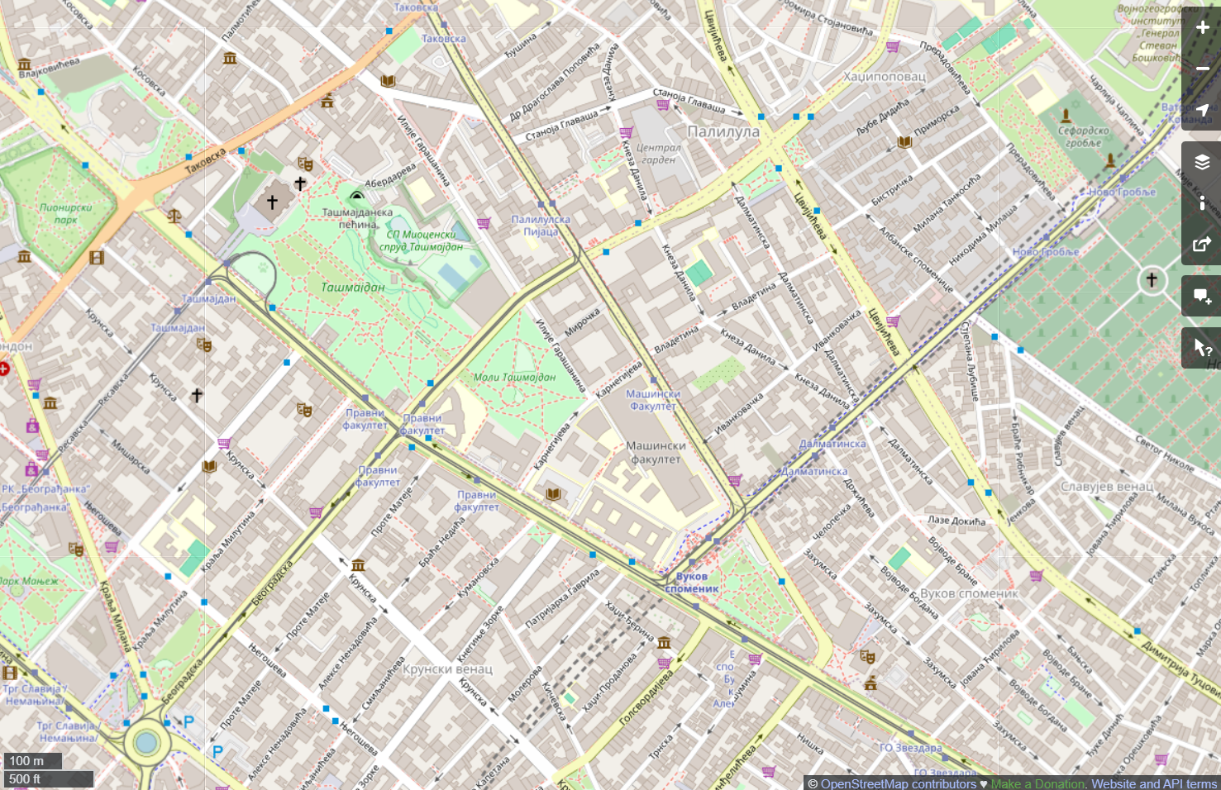
Ovaj projekat implementira algoritam za pronalaženje najkraćeg puta između dvije tačke u dijelu Beograda koristeći podatke sa OpenStreetMap-a (OSM). Program je napisan u C programskom jeziku i koristi Dijkstrin algoritam.

Slide 2
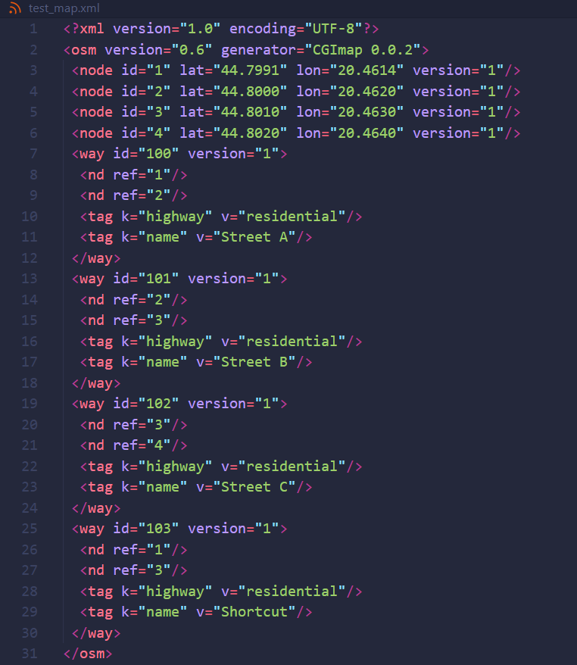
id: Jedinstveni broj čvora (i puta) (npr. 1, 2, 3, 4)
<nd ref="..."/>: Ovo su "reference" na čvorove. Na primjer, put 100 povezuje čvor 1 i čvor 2

Slide 3
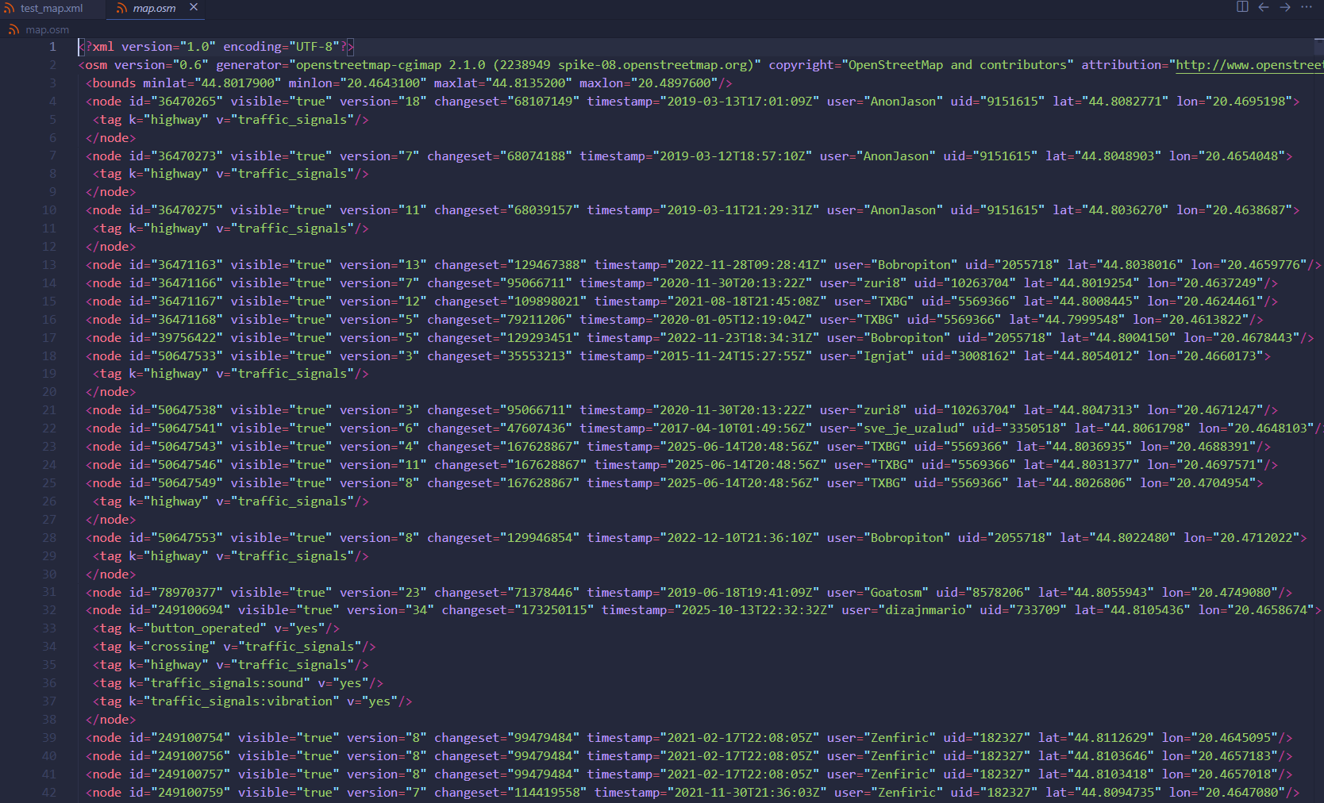

Slide 4
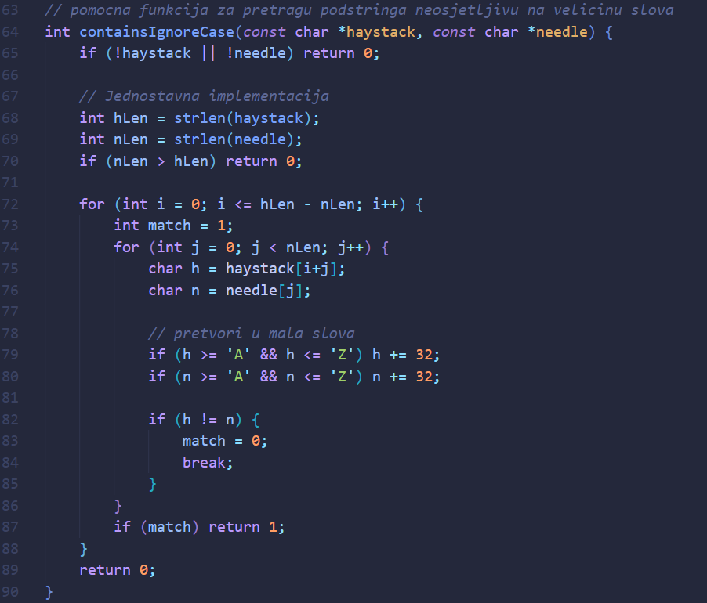
Folder model sadrži osnovne strukture podataka i logiku za rad sa grafom (mapom). U njemu se nalaze dvije ključne datoteke: graph.h
: Definiše strukture Node (čvor), Edge (ivica/ulica) i Graph. graph.c
: Sadrži implementaciju funkcija za kreiranje grafa, dodavanje elemenata i pretragu.
containsIgnoreCase
Ovo je pomoćna funkcija koja provjerava da li se jedan string (needle) nalazi unutar drugog stringa (haystack), ignorišući razliku između velikih i malih slova.

Slide 5
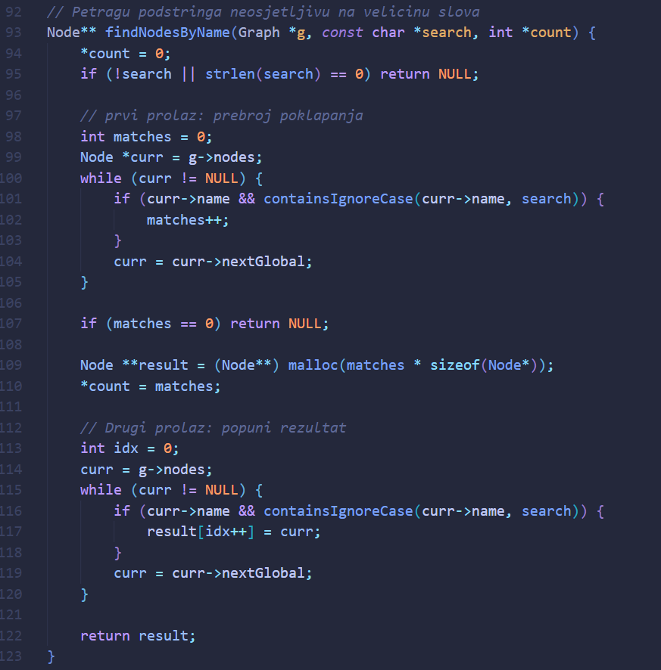
findNodesByName
Ova funkcija služi za pretragu svih lokacija (čvorova) u grafu čije ime sadrži traženi pojam.
Prvo prolazi kroz sve čvorove u grafu i broji koliko njih sadrži traženi string (koristeći containsIgnoreCase).
Alocira niz pokazivača na čvorove (Node**) tačne veličine.
Ponovo prolazi kroz graf i puni taj niz čvorovima koji su se poklopili.
Namjena: Kada korisnik upiše dio imena ulice ili mjesta, ova funkcija mu vraća listu mogućih pogodaka.

Slide 6
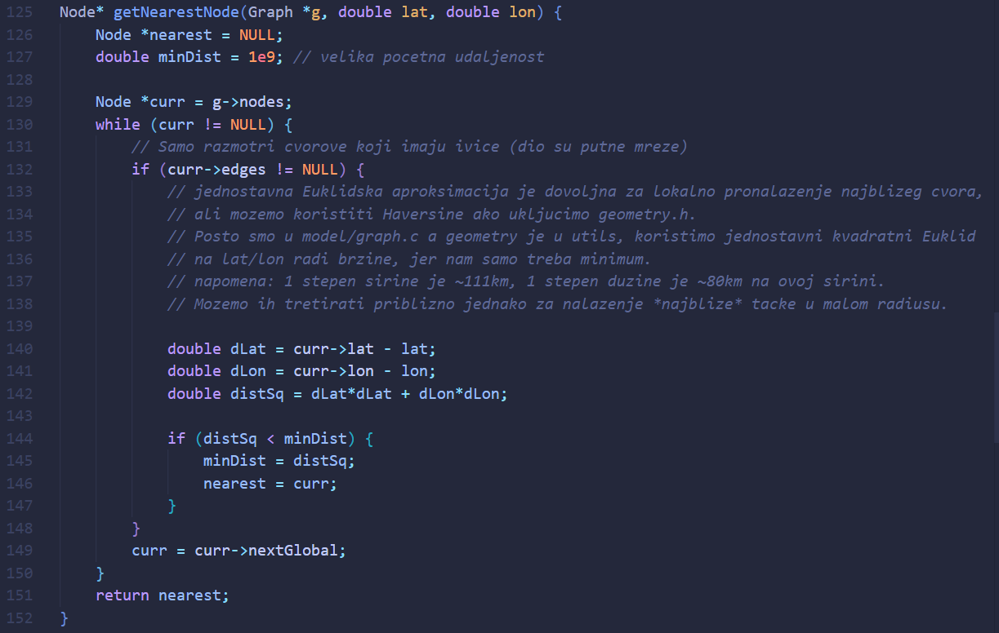
getNearestNode
Pronalazi čvor u grafu koji je geografski najbliži zadatim koordinatama (lat, lon), a koji je dio putne mreže .
Iako Zemlja nije ravna, na malim udaljenostima u gradu, najkraća dijagonala u lat/lon koordinatama će skoro uvijek ukazati na isti čvor kao i složenija Haversine formula, ali se računa mnogo brže.
Namjena: Ako korisnik klikne na mapu ili unese koordinate koje nisu "pogodile" tačno u čvor (raskrsnicu), ova funkcija ga "zakači" na najbližu važeću raskrsnicu kako bi Dijkstra mogla početi računanje puta.

Slide 7
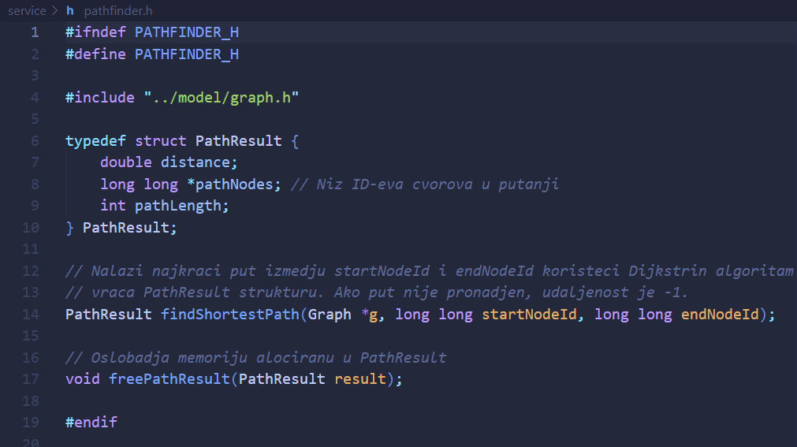
Folder service podijeljen u dvije glavne cjeline: parser (učitanje mape) i pathfinder (pronalaženje puta).
1. Parser (parser.c i parser.h)
Ovaj dio servisa je zadužen za pretvaranje sirovih XML podataka iz .osm datoteke u strukturu grafa koju program razumije.
parseMap: Glavna funkcija koja otvara mapu (npr. map.osm), prolazi kroz sve čvorove (<node>) i puteve (<way>), te ih dodaje u graf.
2. Pathfinder (pathfinder.c i pathfinder.h)
Ovdje se nalazi "mozak" za navigaciju. U ovim datotekama je implementiran algoritam za pronalaženje najkraćeg puta.
Struktura:
PathResult: Vraća rezultat koji sadrži ukupnu udaljenost u metrima, broj čvorova u putanji i niz ID-eva čvorova koji čine tu putanju.
findShortestPath: Implementacija Dijkstrinog algoritma. Koristi Min-Heap (prioritetni red) radi maksimalne brzine na velikim mapama. Algoritam kreće od početnog čvora, "širi" se kroz graf ispitujući susjedne ulice, i staje kada dođe do ciljanog čvora. Na kraju rekonstruiše putanju unazad (preko parent pokazivača) kako bi dobio tačan redoslijed ulica.

Slide 8
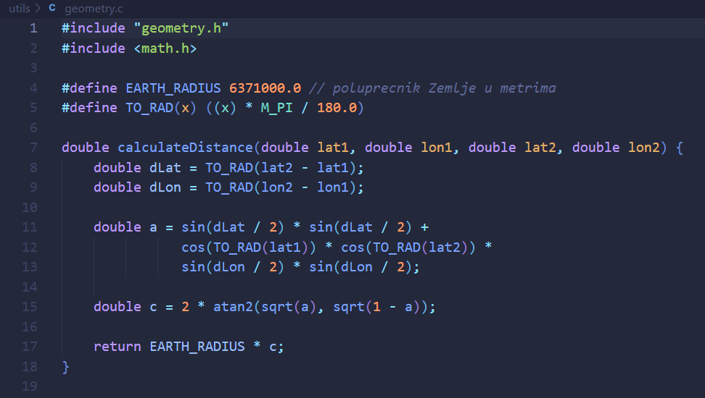
Folder utils (skraćeno od Utilities) služi za čuvanje pomoćnih funkcija koje nisu direktno vezane za grafove ili parsiranje, već rješavaju specifične matematičke ili tehničke zadatke koji se koriste u više dijelova programa.
U ovom folderu se nalaze četiri datoteke:
1. geometry.h
Ovo je zaglavlje (header) koje sadrži deklaraciju funkcije za rad sa koordinatama.
Deklariše funkciju calculateDistance:
Svrha: Omogućava drugim dijelovima programa (poput parsera i glavnog menija) da koriste matematičke proračune bez poznavanja detalja same formule.
2. geometry.c
Ovdje se nalazi stvarna matematička implementacija. Haversinusna formula: Implementira formulu koja precizno izračunava udaljenost između dvije tačke na zakrivljenoj površini Zemlje koristeći njihove geografske širine i dužine. EARTH_RADIUS: Definiše poluprečnik Zemlje (oko 6,371 km) u metrima, što omogućava da rezultat dobijemo u metrima (npr. "udaljenost je 450.20 metara"). Konverzija: Sadrži makroe ili funkcije za pretvaranje stepeni u radijane (TO_RAD), jer C-ove matematičke funkcije poput sin() i cos() zahtijevaju radijane.

Slide 9
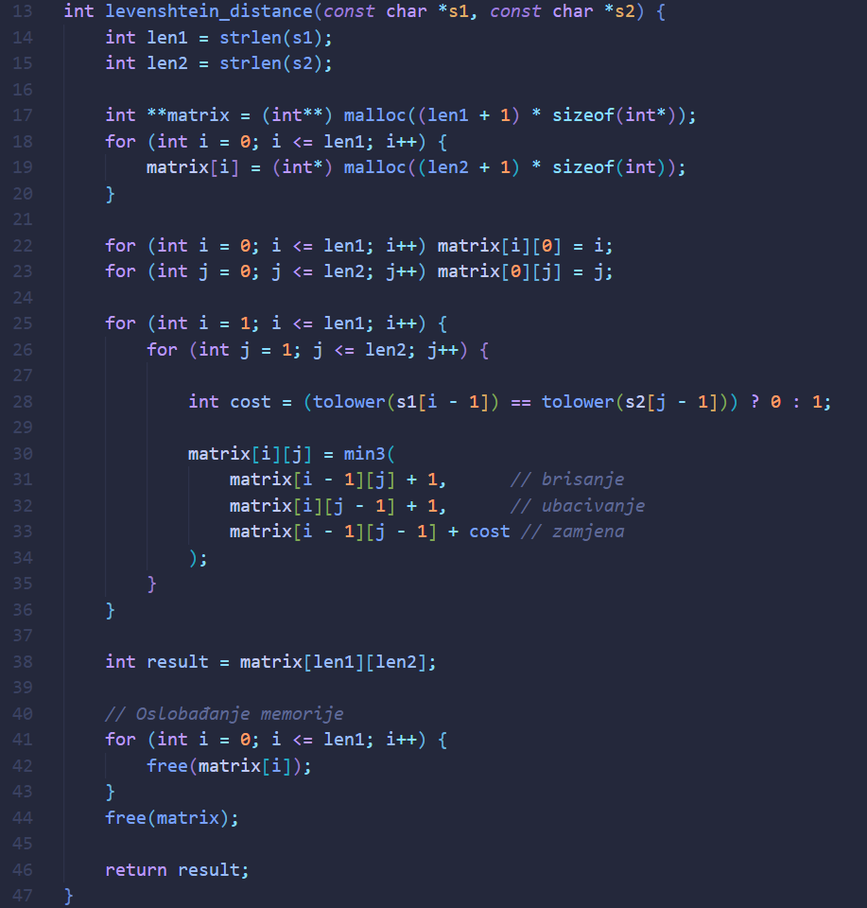
! Dodat Levenštajnov algoritam:
3. levenstajn.h
služi za deklaraciju funkcije kako bi je drugi djelovi programa mogli koristiti.
4. levenstajn.c
stvarna logika algoritma koja koristi tehniku dinamičkog programiranja.
Glavna funkcija: levenshtein_distance
Algoritam se sastoji od:
1. Inicijalizacije matrice
2. Popunjavanja matrice
3. Vraćanja rezultata
4. Čišćenja

Slide 10
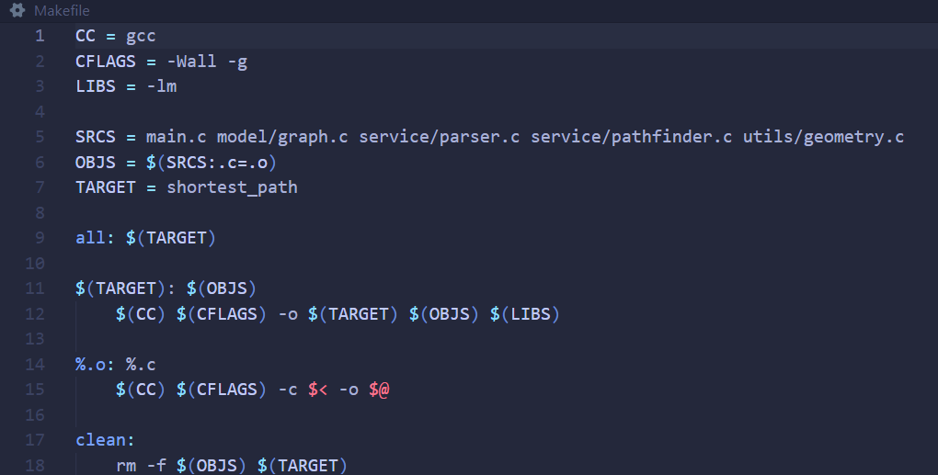
Fajl Makefile:
Makefile je specijalni fajl koji koristi alat pod nazivom make kako bi automatizovao proces kompajliranja (prevođenja) koda u izvršni program.
Umjesto da se rucno kucaju duge komande u terminalu svaki put kada nešto treba da se promijeni u kodu, samo se ukuca make i on odradi sav posao.

Slide 11
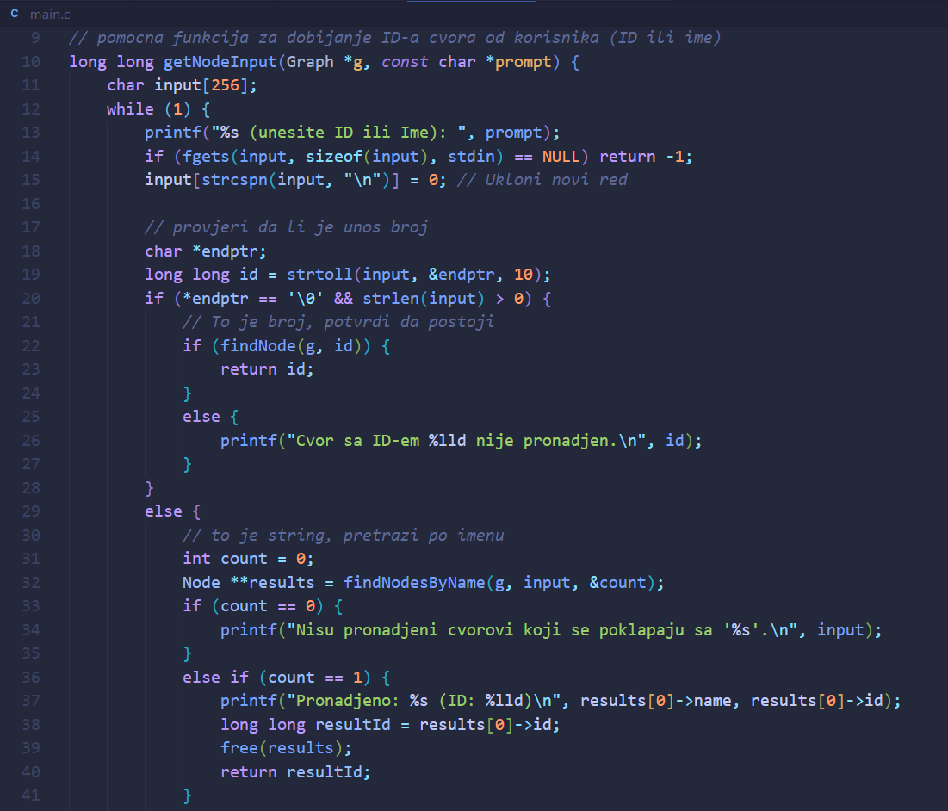
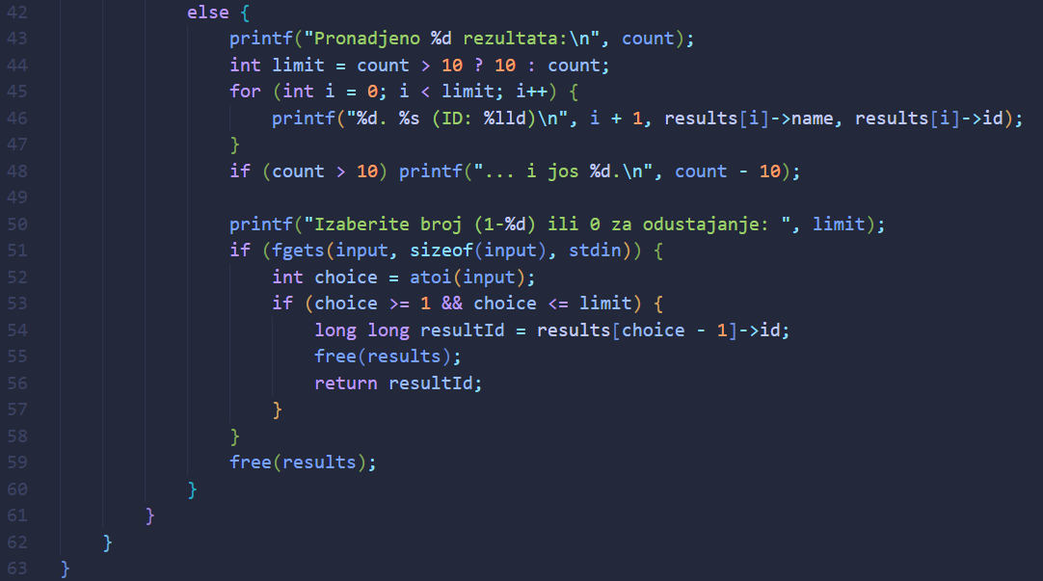
main.c
Pomoćna funkcija getNodeInput:
Ova funkcija omogućava fleksibilan unos lokacije. Umjesto da korisnik mora znati tačan ID čvora (dugačak broj iz OpenStreetMap-a), on može unijeti:
ID: Ako unese broj, funkcija provjerava da li taj čvor postoji u grafu.
Ime: Ako unese tekst (npr. "Knez Mihailova"), funkcija pretražuje čvorove po imenu. Ako pronađe jedan rezultat, odmah ga vraća. Ako pronađe više rezultata (npr. više lokacija sa istim imenom), ispisuje listu i traži od korisnika da izabere redni broj.

Slide 12
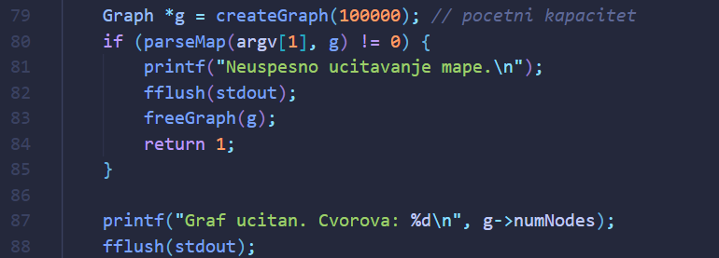
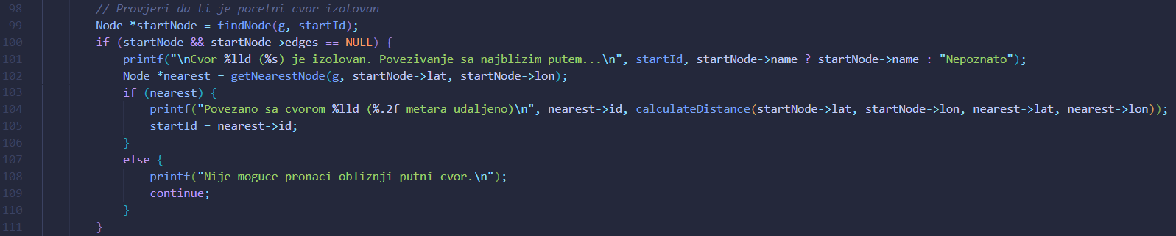
Učitavanje mape: Kreira prazan graf i poziva parseMap da popuni graf podacima iz XML-a.
Ako korisnik izabere čvor koji nije povezan sa putevima (npr. zgrada koja nema direktnu granu u grafu), funkcija getNearestNode traži najbliži čvor koji se nalazi na putu. (Radi isto za početni i krajnji čvor).
Pronalaženje puta: Poziva findShortestPath da izračuna putanju.
Ispis rezultata: Ispisuje ukupnu dužinu puta u metrima. Ispisuje slijed lokacija. Ako čvor nema ime, pokušava pronaći ime ulice (grane) koja vodi do tog čvora kako bi ispis bio čitljiviji.

